Slide 1
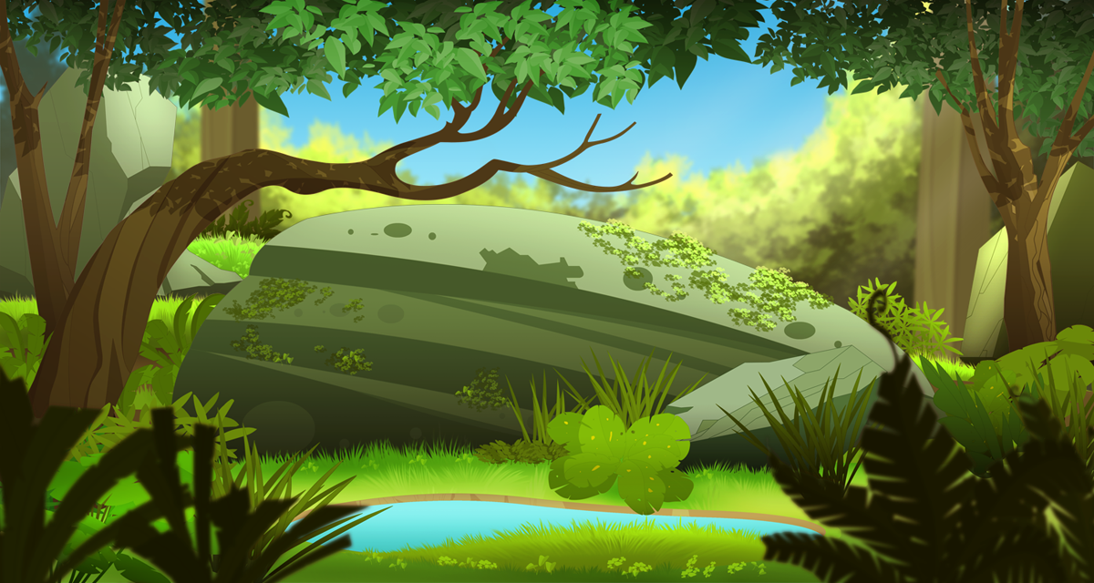






Tự nhiên và xã hội 2
MăngNon

Slide 2




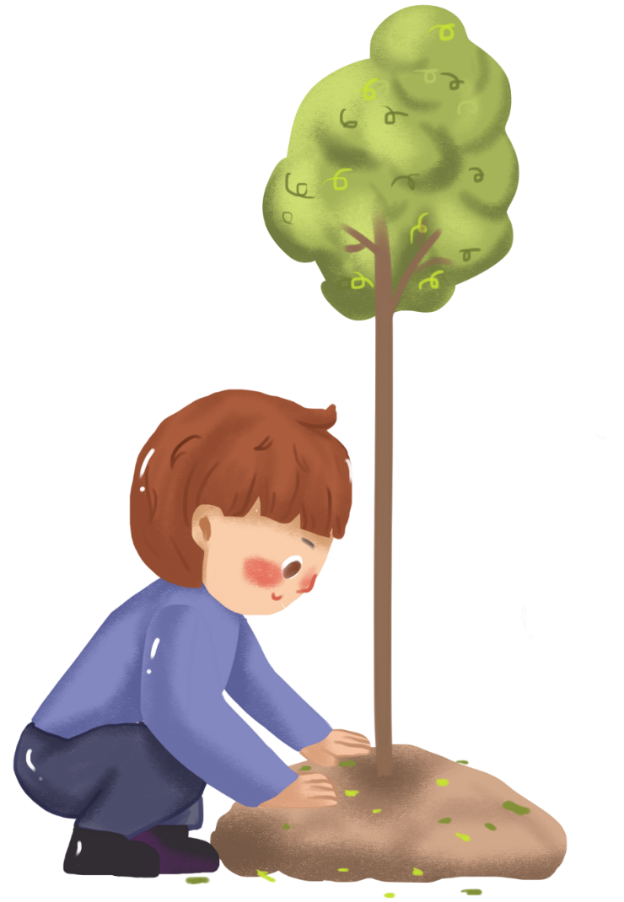
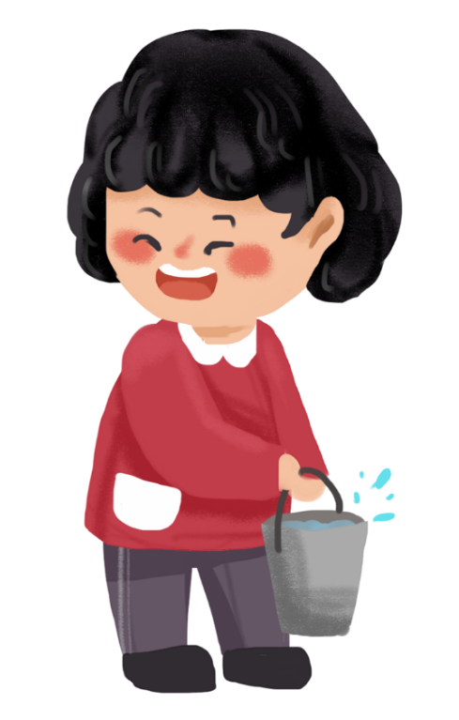

HOẠT ĐỘNG 1
Tìm hiểu về thiên tai

Slide 3
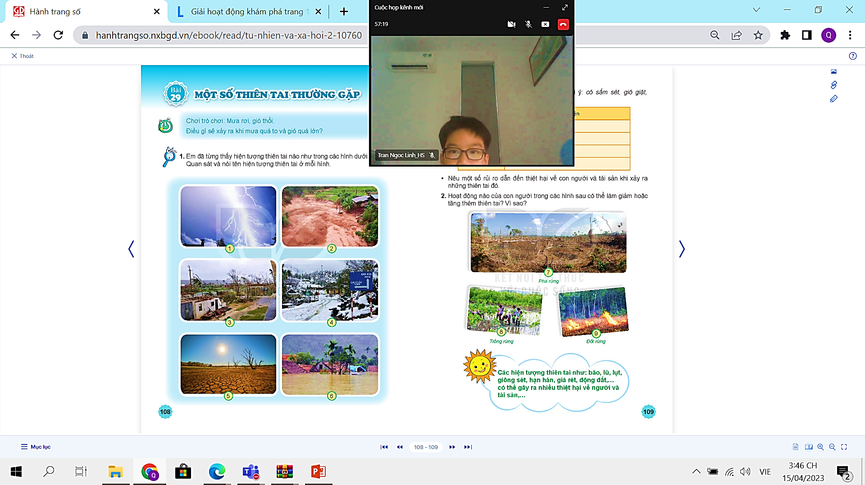
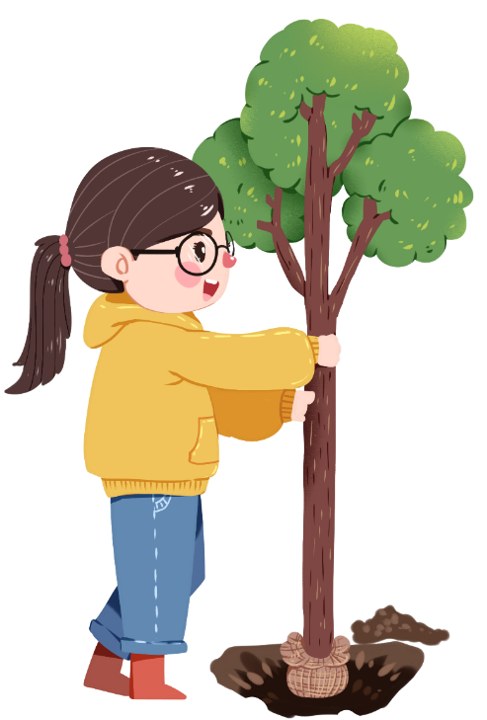
Em đã từng thấy hiện tượng thiên tai nào như trong các hình dưới đây? Quan sát và nói tên hiện tượng thiên tai ở mỗi hình

Slide 4
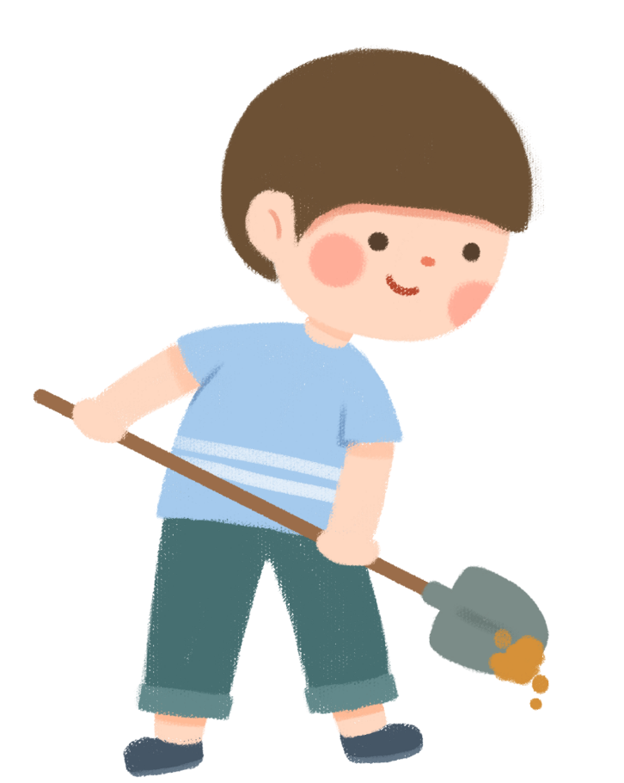

Thảo luận NHÓM
Quan sát tranh và nói tên hiện tượng thiên tai ở mỗi hình

Slide 6

Sấm sét
Lũ
Bão

Slide 7
Giá rét
Hạn hán
Lụt

Slide 8
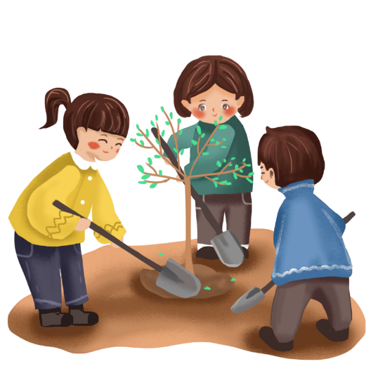
Hoàn thành bảng
Loại thiên tai | Biểu hiện
Giông sét
Hạn hán
Lũ, lụt
Bão
Có sấm sét
Ruộng nứt nẻ
Nước sông dâng cao
Gió giật

Slide 9
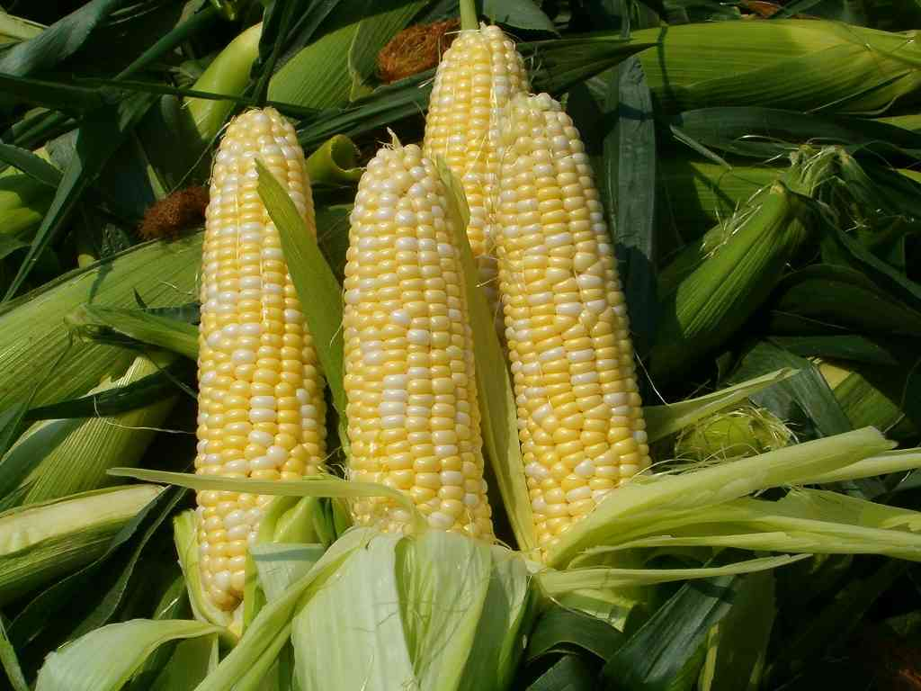
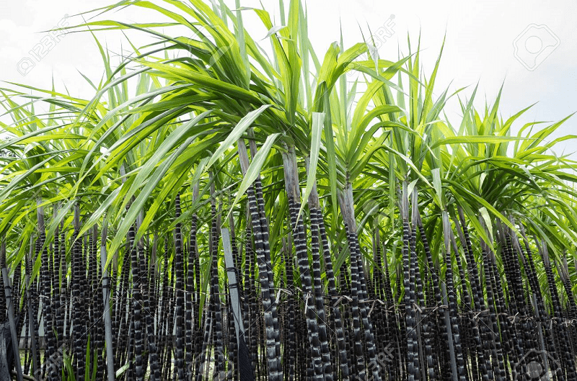
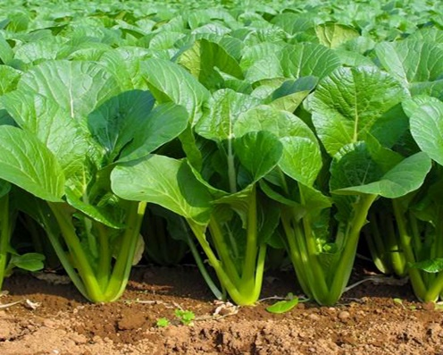
Nêu một số rủi ro dẫn đến thiệt hại về người và tài sản khi xảy ra những thiên tai đó.
Con người có thể bị chết hoặc bị thương
Nhiều ngôi nhà bị sập đổ
Các cánh đồng lúa và hoa màu bị phá hủy
Mất điện, mất nước, người dân sống trong cảnh khan hiếm thức ăn, nước uống

Slide 10
HOẠT ĐỘNG 2
Hoạt động làm giảm/ tăng thiên tai

Slide 11
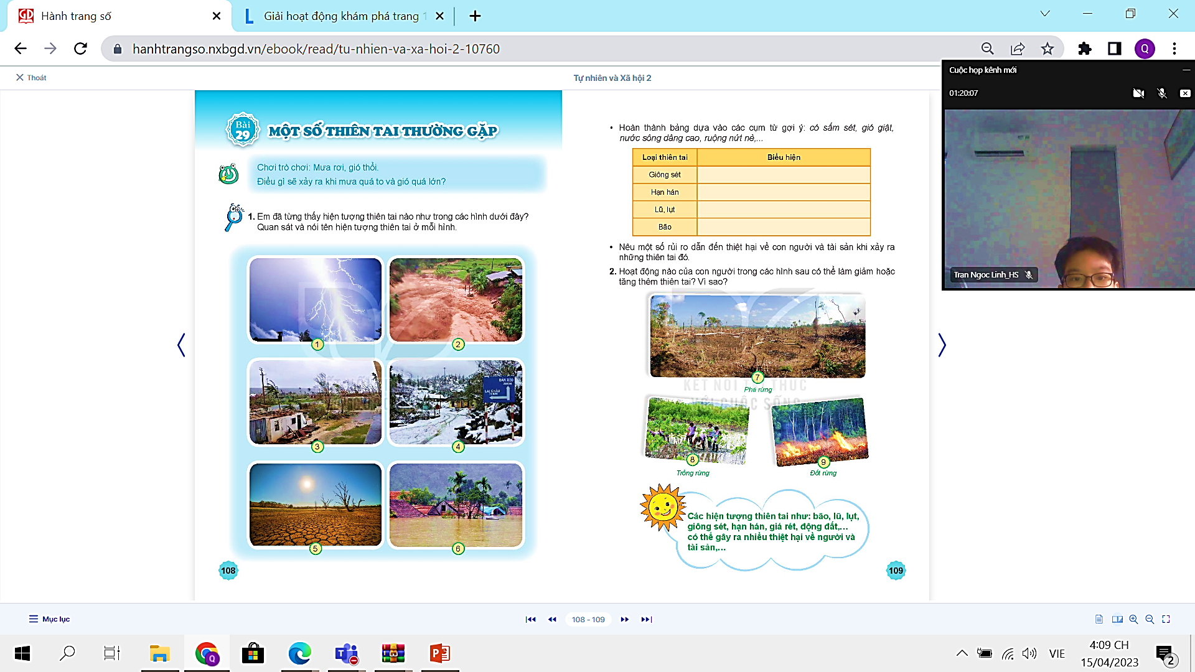
Hoạt động nào làm tăng thiên tai?
Hoạt động nào làm giảm thiên tai?

Slide 12
Hoạt động phá rừng (hình 7) và đốt rừng (hình 9) sẽ làm tăng thêm thiên tai vì mất rừng khiến đất trơ sỏi đá, dễ dẫn đến hạn hán, sạt lở đất, lũ quét,…

Slide 13
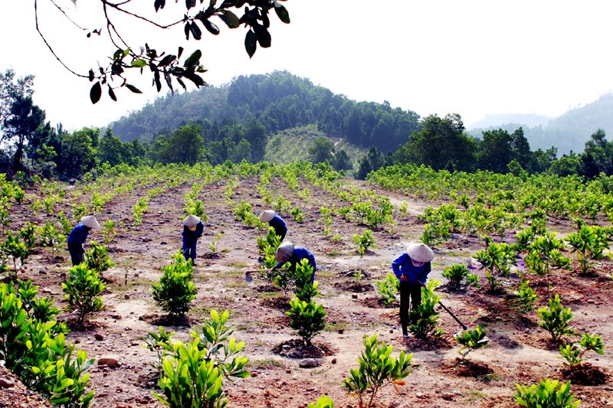
Hoạt động trồng rừng (hình 8) có thể làm giảm thiên tai vì rừng che chắn lũ, bảo vệ đất khỏi sạt lở,…

Slide 14

GHI NHỚ
Các hiện tượng thiên tai như bão, lũ, lụt, giông sét, hạn hán, giá rét, động đất,...có thể gây ra nhiều thiệt hại về người và tài sản.

Slide 15


Soạn bài giảng yêu cầu các khối lớp
Thiết kế bài giảng E – Learning
MĂNG NON – TÀI LIỆU TIỂU HỌC
Mời truy cập: MĂNG NON- TÀI LIỆU TIỂU HỌC | Facebook
ZALO : 0382348780 - 0984848929

